Slide 1
Концепты VueJS для backend разработчиков
Сергей Рябенко, DevConfX 2019

Slide 2
Frontend сегодня
HTML, CSS, JavaScript, Media

Slide 3
JavaScript сегодня
class Foo /* extends Bar */ { constructor(a) { this._a = a; } } | var Foo = function Foo(a) { _classCallCheck(this, Foo); this._a = a; };
doAsync(a).then(result => { this._a = result; }); | var _this = this; doAsync(a).then(function (result) { _this._a = result; });
this.lines.map(line => line.split('')); | this.lines.map(function (line) { return line.split(''); });
const foo = {a: 1}; const arr = [1, 2, 3, 4]; const bar = {...foo, b: [...arr, 5]}; | bar = {"a":1,"b":[1,2,3,4,5]}
function foo({a, b}) { const {c} = a; } | function foo(_ref) { var a = _ref.a, b = _ref.b; var c = a.c; }
const string = `some ${string} with ${vars}` | var string = some ".concat(string, " with ").concat(vars);

Slide 4
Магия VueJS
Hello, {{ name }}!
data: { name: ‘world’ }
Magic.
Hello, world!

Slide 5
Virtual DOM
Чистый JS
Невероятно быстрый
Управляет реальным DOM
Не зависит от содержимого страницы

Slide 6
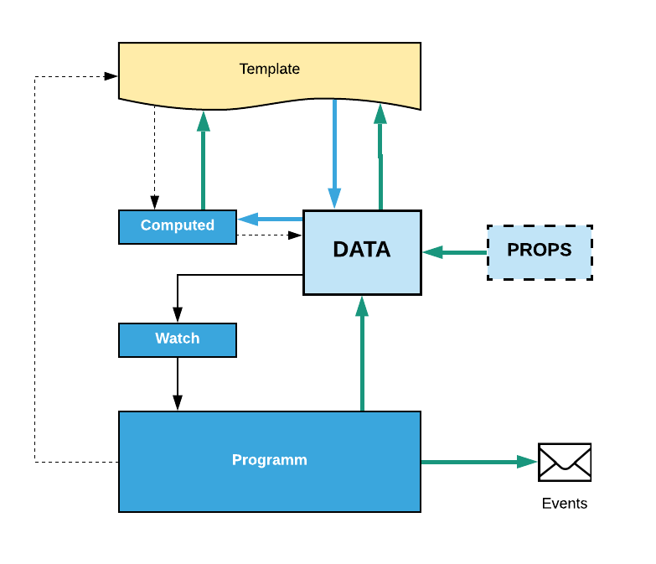
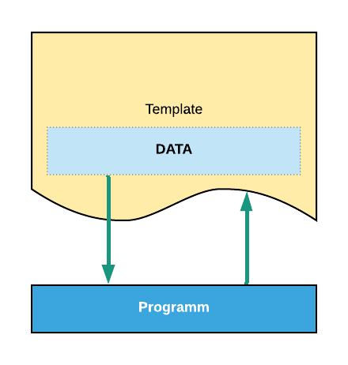
Состояние над содержимым

Slide 7
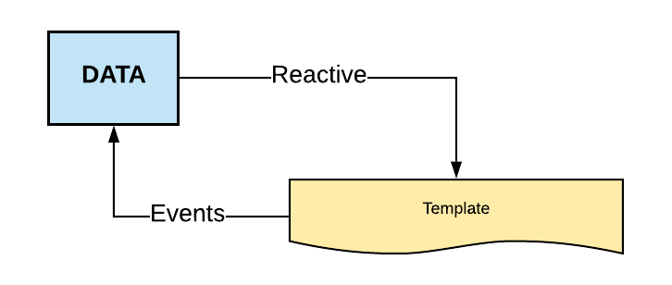
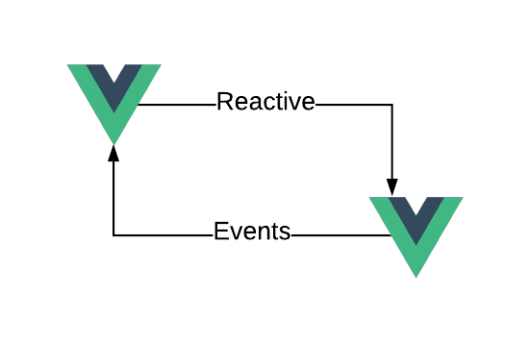
One way data flow
Data passed as read only props
Event notifies parent about data change (intent)
Once data modified prop is updated
Template actualized by Virtual DOM
Data updated when onchange even fired

Slide 8
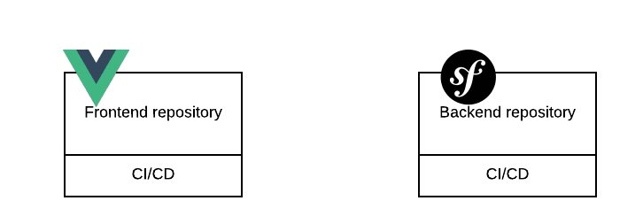
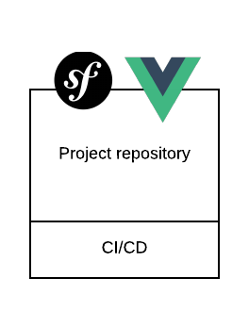
Связка с бэкэндом
2 репозитория (PR, Review)
2+ домена
CORS
Деплой усложняется
Два состояния
1 репозиторий (PR, Review)
0+ доменов
No CORS
Простой деплой
Управление состоянием фронта с бэкэнда

